Slide 1
4. FOGLALKOZÁS
A TELJES ÁTALAKULÁS
Notes:
4. A TELJES ÁTALAKULÁS
MIELŐTT ELKEZDITEK
Imádságos szívvel olvasd át az egész leckét, legalább kétszer!
Gyűjts össze minden anyagot, amire az üléseken minden szekcióban szükségetek lehet!
Dolgozzatok együtt a csoport egyik tagjával és tervezzétek meg, ki, melyik szekciót fogja vezetni!
SZEMÉLYES FELKÉSZÜLÉS A VEZETÉSRE:
Gondolj valamire, amiben teljesen megújultál, amióta elfogadtad Jézust! Talán egyik jellemvonásod, gondolkodásod, vagy hozzáállásod változott meg gyökeresen. Vagy talán vadonatúj lelki ajándékot kaptál a Szentlélektől a munkádhoz.
Mindenképpen oszd meg ezt a tapasztalatodat a csoporttal, ha a Szentlélek indíttatását érzed rá! Ha nem, akkor is használd fel hatását a mai összejövetel vezetéséhez!

Slide 2
Üdvözlés és imádság
NOTE:
To change images on this slide, select a picture and delete it. Then click the Insert Picture icon
in the placeholder to insert your own image.
és imádság
Notes:
ÜDVÖZLÉS ÉS IMÁDSÁG (5perc)
Üdvözöld a csoportot!
Ellenőrizd, hogy mindenki magával hozta-e imanaplóját! Kérdezd meg, átnézte-e valaki az előző lecke igekutató feladatait. Találtak-e valami újat, amit megosztanának a többiekkel? Térjetek vissza az imanaplóba bejegyzett imakérésekre is, és foglaljátok bele az imádságba!
Ha van pillangót ábrázoló plakátunk, vagy plasztik figuránk, lepkékről szóló könyvünk, használjuk a bevezető alatt! Vagy a gyülekezés ideje alatt vetíthetünk is a pillangóról szóló kisfilmeket.
Isten teremtő hatalmának átalakító hatását megfigyelhetjük a petéből hernyóvá, bábbá, majd pillangóvá váló lepkék fejlődését szemlélve. Láthatóan minden egyes teremtmény más és más alakot ölt különböző életszakaszaiban. Isten újjáteremtő hatalmának csodája, hogy egy petéből ügyetlenül araszoló hernyó lesz. Újabb csoda, ahogy a hernyó bebábozódik és holtnak látszik. A következő csoda által a báb repülni tudó, gyönyörű pillangóvá alakul. Ha Isten ilyesmit képes véghezvinni egy apró rovarral, képzeljük csak el, bennünket is hogy át tud alakítani olyan csodálatos emberré, amilyennek eredetileg szánt minket!
Ma azt fogjuk megvizsgálni, hogyan teszi lehetővé számunkra Jézussal való kapcsolatunk egy teljesen új személyiség elnyerését.

Slide 3
Notes:
Videoklip – Új teremtés vagy – Igniter

Slide 4
BEMELEGÍTÉS
NOTE:
To change images on this slide, select a picture and delete it. Then click the Insert Picture icon
in the placeholder to insert your own image.
Notes:
BEMELEGÍTÉS (7perc)
Szükségünk lesz:
Néhány érdekes, mutatós, de tiszta hulladékra és újrahasznosított anyagra.
Eldobható poharakra, tányérokra és szívószálakra.
Színes papírral, papírzsebkendővel, szövetdarabokkal és törlőkendőkkel teli dobozra, stb.…
Ollóra, – elég egy darab csoportonként.
Tűzőgépre, – csoportonként 1 db.
Osszuk kisebb csoportokra a társaságot!
Terítsük szét a tárgyakat az asztalon, hogy a csoportok könnyen megtalálják, amire szükségük van a foglalkozáshoz!
Mutassuk meg a lányoknak a különböző hulladékokat!
Adjunk öt percet a csoportoknak, hogy valami szép és hasznos dolgot készítsenek a hulladékból! (Esetleg javasolhatjuk, hogy hernyót, bábot, vagy pillangót készítsenek.)
Figyelmeztessük őket, ha már csak egy perc van hátra, hogy befejezhessél „művüket”.
Az 5 perc elteltével a csoportok mutassák be, amit készítettek, és magyarázzák el, mi az!
Mit tanultatok ebből a tevékenységből az újjáteremtésről?
Mit tanultatok arról, hogy Jézus új teremtéssé tehet minket

Slide 5
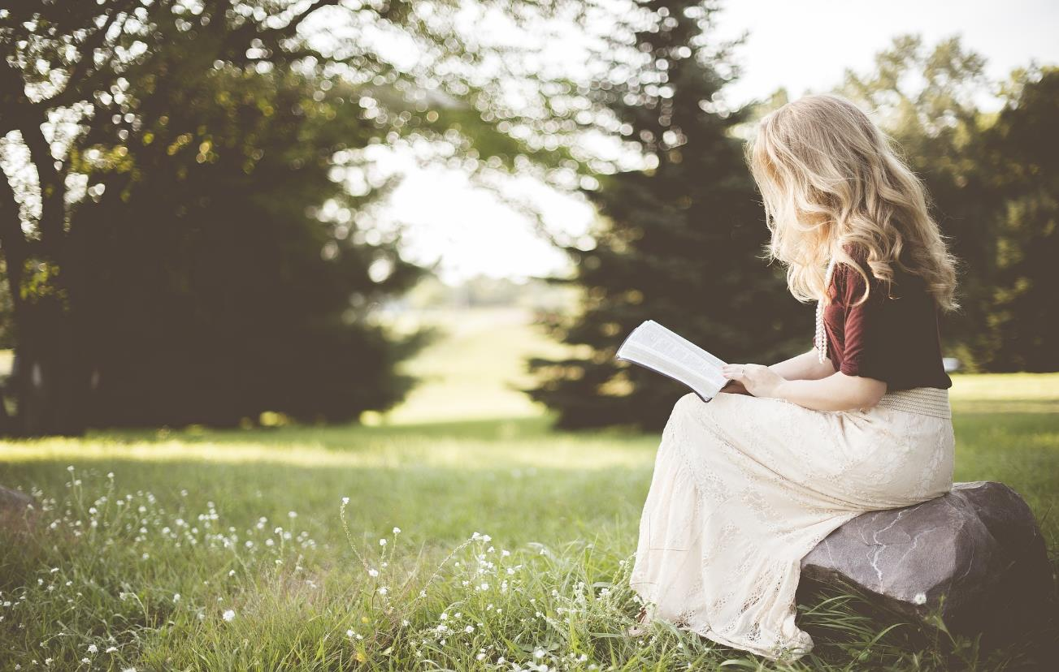
Word Search
IGEKUTATÁS
Notes:
IGERKUTATÁS (38 perc)
Szükségünk lesz:
a bibliai idézeteket felsoroló feladatlapokra (egy példányt majd mindenki eltesz a naplójába).
papírlapokra
tollakra
szövegkiemelő tollakra
nagyméretű táblára (az „Identitásom Jézusban” felirattal), amire egy emberi alak körvonalát rajzoltuk.
Osszuk párokra a csoportot, (ajánlatos egy mentort egy lánnyal együtt), és adjunk minden párnak egyet a négyféle ige-kereső feladatlap közül! Nyomtassunk ki több példányt, hogy mindenkinek jusson belőlük!
Két különböző színű, nagyméretű post-it-re (annyira, hogy mindenkinek jusson legalább egy darab mindegyik színből.)
Döntsük el, melyik színűre írjuk majd az „Én….vagyok..” kezdetű megállapításainkat, és melyikre a „Nekem… van” kezdetűeket!
Legyen nálunk tartalék post-it is!
Bevezetésként szólítsuk fel az egész csoportot, hogy mindenki olvassa el a Római levél 8:37-39 (Semmi sem választhat el minket Isten szeretetétől) és az 1Thessz 1:4 (Isten szeret és Ő választott ki minket) igeverseket! Dolgozzanak párban a lányok és írjanak egy összefoglalást, ami ötvözi a két igeszakasz értelmét! Találhatnak egy tárgyat is, rajzolhatnak diagramot, vagy egyszerűen egy képet, ami kifejezi a szöveg értelmét.
Arra a színes post-it-re írjanak, vagy rajzoljanak, amire az „Én….vagyok” kezdetű mondatoknak jelöltünk ki.
Hívjuk előre őket, és ragasszák a nagyméretű táblázatra az összesítőjüket!
Adjunk öt percet a pároknak, hogy a feladatlapjukon szereplő igéket kikeressék és a színes post-it-ekre írják összegzésüket. „Én…vagyok”, vagy „Nekem…. van, mert...” típusú mondatokat írjanak a megfelelő színű papírra.
Aki elkészült hívjuk előre (egyenként) és olvassa fel hangosan, amit írt, majd ragassza fel papírjaikat a táblára. Az „Én…vagyok” mondatokat az emberi alak körvonalain belülre, a „Nekem…van” mondatokat pedig kívülre ragasszák!
Végül gyűljön össze az egész csoport a tábla előtt egy rövid megbeszélésre! .
A következő kérdéseket beszéljük meg:
Miért van rá szükségünk, hogy Jézus új személyiséget adjon nekünk?
Hogyan kerülhetünk kapcsolatba vele, hogy hatalmával megváltoztassa bensőnket?
Mitől félsz, és mi az, amit izgatottan vársz, amikor az újjáteremtésre gondolsz?
mit gondolsz, mit érez Jézus, amikor úgy döntünk, keressük a kapcsolatot Vele, új személyiséget adhasson nekünk?
Adjunk minden résztvevőnek egy példányt a feladatlapokból, hogy betehessék imanaplójukba és önállóan is tanulmányozhassák a Bibliát!
A „Ki vagyok én” c. feladatlapból is adjunk mindenkinek!

Slide 6
KÜLÖNLEGES IMÁDSÁG
Notes:
KÜLÖNLEGES IMÁDSÁG
Mindenki színezzen ki egy pillangót, és írja rá a nevét! Függesszük fel őket és köszönjük meg Istennek, hogy új teremtéssé lehetünk Őbenne! (Lásd a feladatlapok példáit!)
Mindig legyenek konkrét imakéréseink is, amiket az imanaplóba is be lehet vezetni. Minden összejövetelen vissza fogunk rájuk térni.
Ez segít majd a lányoknak felismerni, hogy Isten megválaszolja az imákat és tudatosabban imádkozni olyasmikért, amiket túl gyakran természetesnek veszünk.

